Slide 1
সবাইকে শুভেচ্ছা

Slide 2
‡gvt BqvwQb mi`vi
mnKvix wkÿK(MwYZ)
`yaj BDwbqb gva¨wgK we`¨vjq
ev‡KiMÄ, ewikvj|
‡gvevBjt 01716669831

Slide 3
পাঠ পরিচিতি
শ্রেণিঃ নবম
বিষয়ঃ রসায়ন
অধ্যায়ঃ চতুর্থ
বিষয়ঃ পর্যায় সারণি
সময়ঃ ৫০ মিনিট

Slide 4
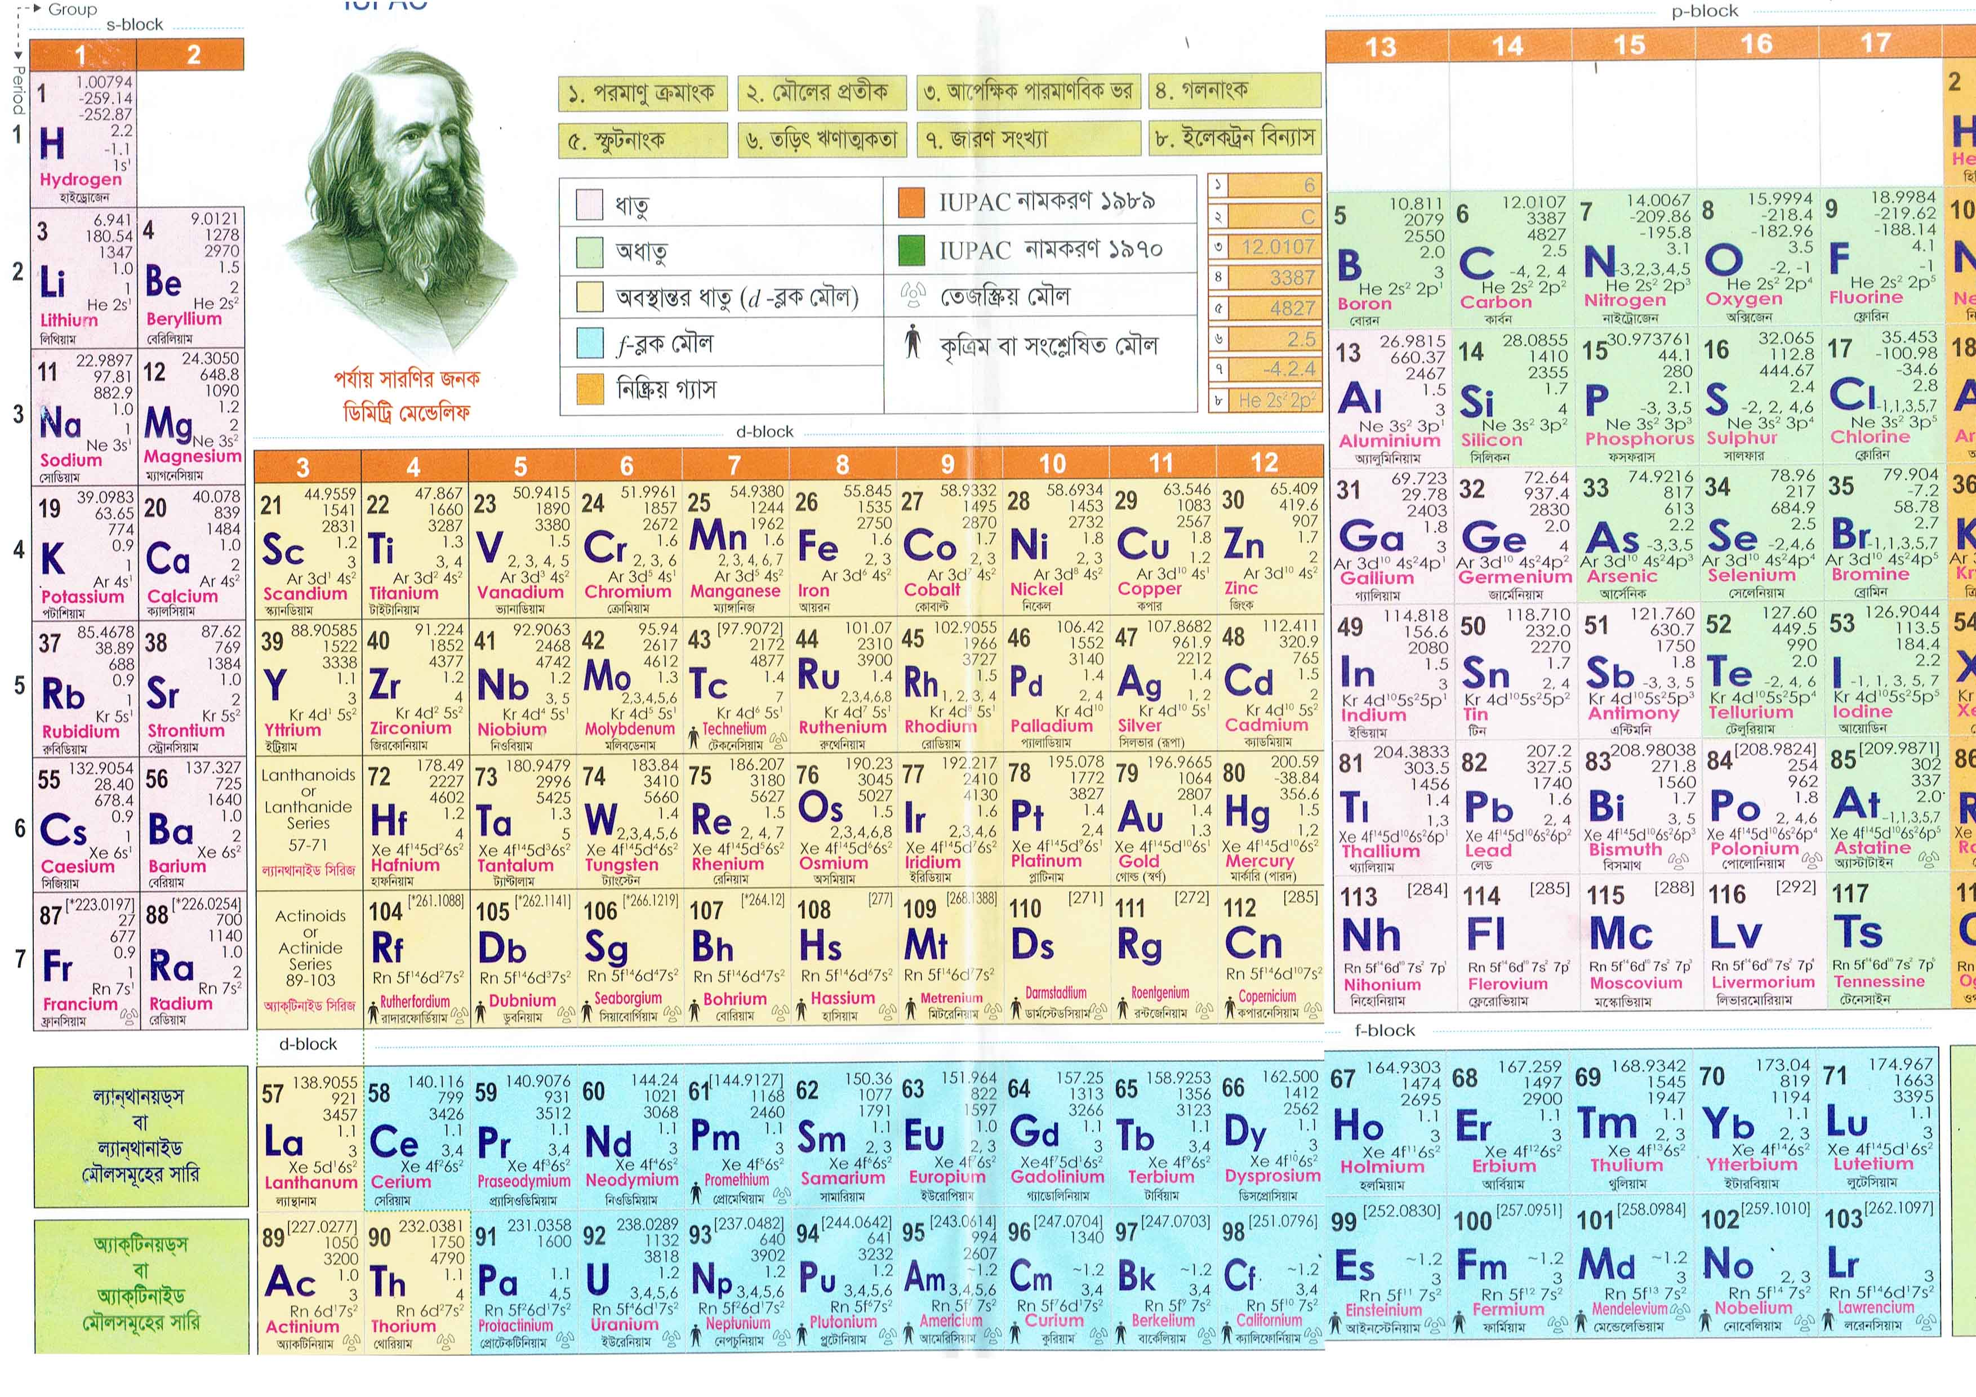
এটা কিসের ছবি

Slide 5
চল আজ আমরা ছন্দে ছন্দে পর্যায় সারণি সম্পর্কে জানব।
প্রথমে 1/iA নং গ্রুপ এর মৌল গুলো মনে রাখার কৌশল।
H
Na
Rb
Fr
হে লি না কে রুবি সাজাবে ফ্রান্সে
Li
K
Cs

Slide 6
11/iiA নং গ্রুপ এর মৌল গুলো মনে রাখার কৌশল।
Ca
Ba
Be
বিরিয়ানী মোগলাই কাবাব সরিয়ে বাটিতে রাখ
Mg
Sr
Ra

Slide 7
13/iiiA নং গ্রুপ এর মৌল গুলো মনে রাখার কৌশল।
Ga
Ti
B
বরুন অল্পতেই গেল ইন্ডিয়া তে
Al
In

Slide 8
14/ivA নং গ্রুপ এর মৌল গুলো মনে রাখার কৌশল।
C
Ge
Pb
কলিকাতা সিটিতে গেলে সোনা পাবে
Si
Sn

Slide 9
15/vA নং গ্রুপ এর মৌল গুলো মনে রাখার কৌশল।
N
As
Bi
না ফিজ আছে আন্টির বাসায়
Sb
P

Slide 10
16/viA নং গ্রুপ এর মৌল গুলো মনে রাখার কৌশল।
O
Se
Po
অফিস শেষে সেলিনা টেলিফোন পেল
Te
S

Slide 11
17/viiA নং গ্রুপ এর মৌল গুলো মনে রাখার কৌশল।
F
Br
I
ফখরুলের ক্লোনটি বড়ই ইডি য়েট
Cl
Br

Slide 12
ধন্যবাদ

